Slide 1
Data Array Bahasa C++

Slide 2
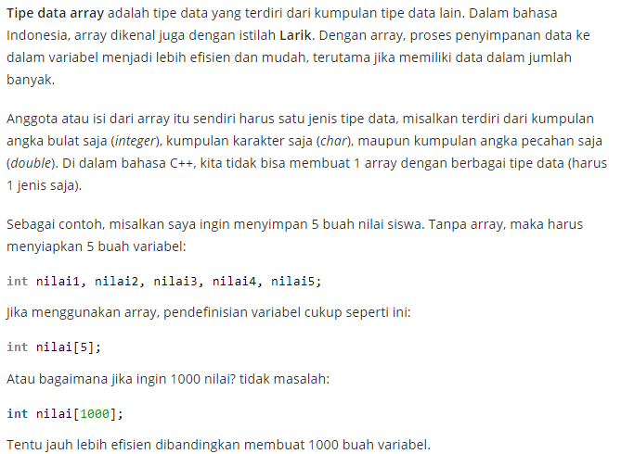
Pengertian Tipe Data Array C++

Slide 3
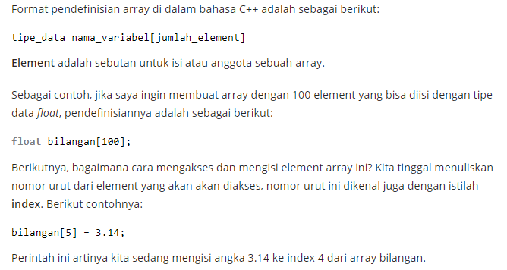
Format Dasar penulisan Array dalam bahasa C++

Slide 4
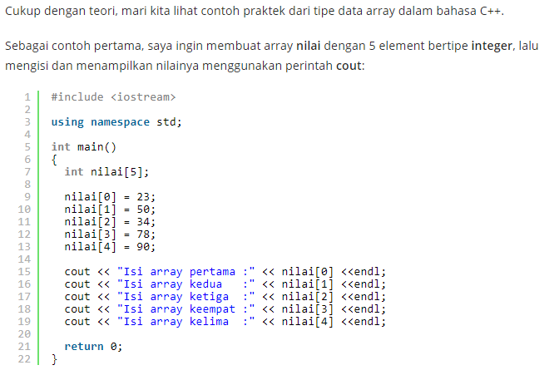
Contoh Kode Program Tipe Array Bahasa C++

Slide 5
